Slide 1

БЮДЖЕТ ДЛЯ ГРАЖДАН
Информация о проекте бюджета Суоярвского муниципального округа на 2024 год и плановый период 2025 - 2026 гг.
г. Суоярви
ноябрь 2023 г.

Slide 2
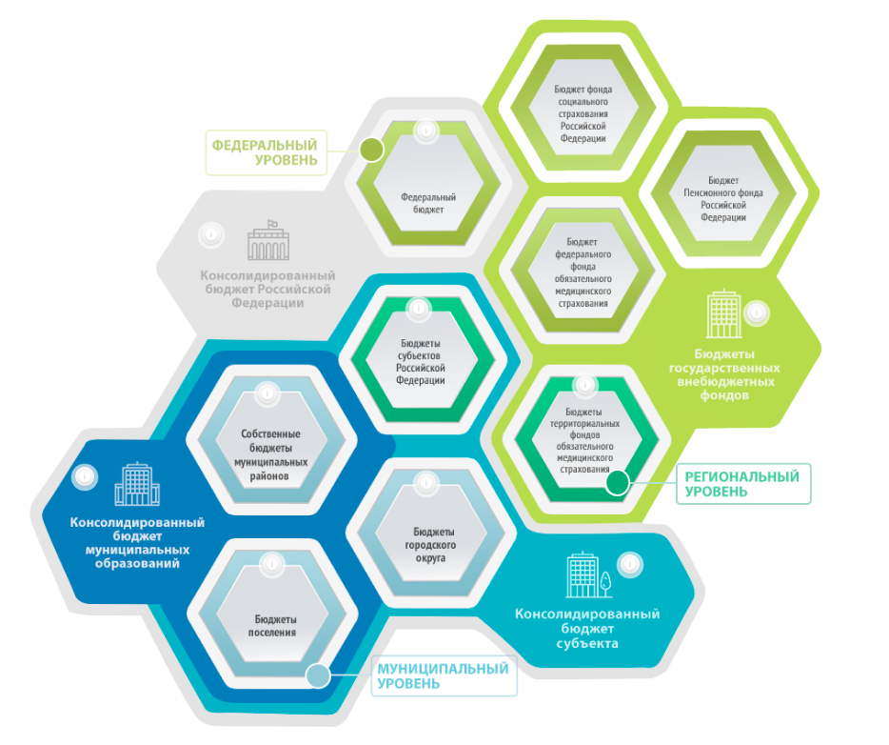

Что такое «бюджет для граждан»?
Основные понятия
Бюджет для граждан - информационный ресурс, предназначенный для раскрытия информации о бюджете в простой и доступной для граждан форме в целях повышения финансовой грамотности населения и его интереса к государственному управлению.
Бюджет - форма образования и расходования денежных средств, которые предназначены для финансового обеспечения задач и функций местного самоуправления.
Бюджетная система - основанная на экономических отношениях и юридических нормах совокупность федерального бюджета, бюджетов субъектов и местных бюджетов.

Slide 3

Важнейшие части бюджета – это его доходная и расходная части.
Доходная часть Расходная часть
показывает источники показывает, на какие цели
денежных средств бюджета направляются средства
Структура расходной части бюджета определяется актуальностью поставленных задач и способами их решения в соответствии с концепцией бюджетной политики.
Типы бюджета
Доходы бюджета превышают расходы.
Превышение направляется на уменьшение долга, либо остается в резервах.
Расходы превышают доходы. Дефицит бюджета покрывается за счет привлечения дополнительных источников финансирования.
Доходы бюджета равны расходам бюджета

Slide 4
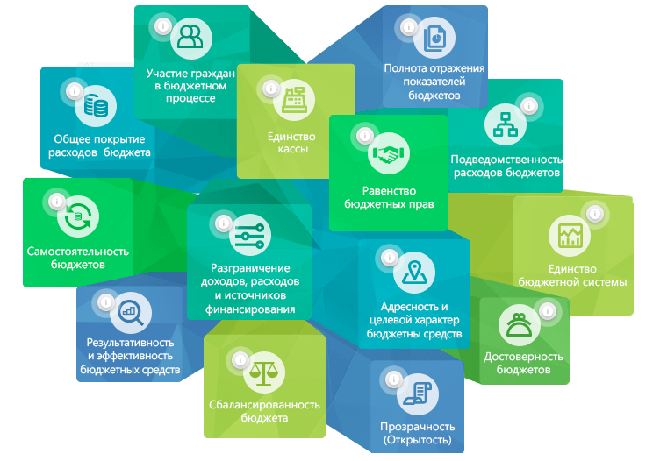
Принципы бюджетной системы

Slide 5
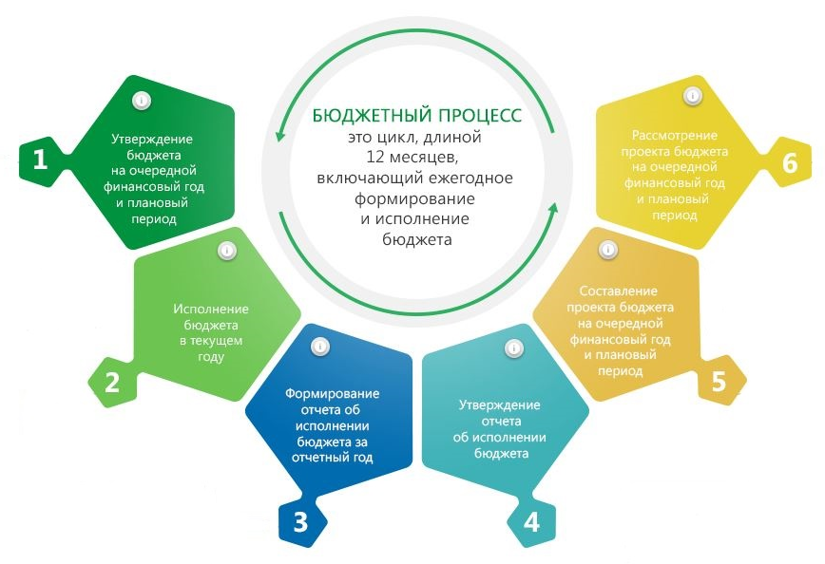

Slide 6
Документы, на которых основывается проект бюджета округа
Основные направления бюджетной и налоговой политики Республики Карелия
Прогноз социально-экономического развития округа
Муниципальные программы округа
Основные направления бюджетной и налоговой политики Суоярвского муниципального округа
Бюджетное послание Президента Российской Федерации
Бюджет Республики Карелия

Slide 7
Основные направления бюджетной и налоговой политики
Суоярвского муниципального округа на 2024 год и плановый период 2025-2026 гг.
Основные направления налоговой политики:
- налоговое стимулирование деловой активности в округе, создание благоприятных налоговых условий для осуществления инвестиционной деятельности на территории муниципального образования;
- политика обоснованности и эффективности применения налоговых льгот, отмена неэффективных и невостребованных льгот;
- муниципальная поддержка приоритетных отраслей экономики и организаций малого и среднего бизнеса;
- взаимовыгодное сотрудничество с организациями, формирующими налоговый потенциал округа;
- совершенствование налогового администрирования, повышение уровня ответственности главных администраторов доходов за качественное прогнозирование доходов бюджета и выполнение в полном объеме утвержденных годовых назначений по доходам бюджета муниципального округа, активизация претензионно-исковой деятельности;
- проведение мероприятий по повышению эффективности управления муниципальной собственностью, природными ресурсами округа, в том числе выявление земельных участков, используемых не по целевому назначению;
- продолжение работы, направленной на повышение собираемости платежей в бюджет, проведение претензионной работы с неплательщиками;
Основные направления бюджетной политики:
- формирование реалистичного прогноза поступления налоговых и неналоговых доходов;
- обеспечение финансовыми ресурсами в первую очередь действующих расходных обязательств, гарантированное исполнение социальных обязательств, осуществление взвешенного подхода к принятию новых расходных обязательств;
- проведение взвешенной долговой политики, реализация мер, направленных на обеспечение безопасного уровня долговой нагрузки на бюджет округа;
- повышение операционной эффективности использования бюджетных средств;
- предоставления мер социальной поддержки населению округа с учетом изменения численности их получателей и исходя из принципа адресности и применения критериев нуждаемости;
- повышение качества муниципальных программ;
- повышение открытости, прозрачности бюджетного процесса и финансовой деятельности округа;
- в целях повышения эффективности расходования бюджетных ассигнований на осуществление капитальных вложений необходимо создание условий, направленных на снижение рисков срыва сроков строительства, реконструкции, технического перевооружения объектов капитального строительства.

Slide 8
Прогноз основных экономических показателей Суоярвского муниципального округа
Показатели | Единицы измерения | 2022 год факт | 2023 год оценка | 2024 год прогноз |  | 2025 год прогноз |  | 2026 год прогноз
 |  |  |  | вариант 1 | вариант 2 | вариант 1 | вариант 2 | вариант 1 | вариант 2
Численность постоянного населения (среднегодовая) | тыс. чел | 14,361 | 12,418 | 12 | 12,51 | 11,5 | 12,51 | 11 | 12,51
Индекс потребительских цен |  | 114,69 | 100,8 | 108,00 | 112,00 | 108,00 | 112,00 | 108,00 | 112,00
декабрь к декабрю | % | 102,3 | 111,8 | 112,5 | 115,0 | 113,0 | 115,5 | 116,00 | 117,00
Индекс промышленного производства | в % к пред году | 102,9 | 81,4 | 90,0 | 100,5 | 90,0 | 100,0 | 90,00 | 100,00
Инвестиции в основной капитал за счет всех источников финансирования | млн.руб. | 130 | 406,515 | 410,2 | 420,0 | 415,0 | 421,0 | 415,00 | 421,00
Оборот розничной торговли | тыс.руб. | 1019,2 | 1160,4 | 1120,2 | 1130,0 | 1120,2 | 1130,0 | 1120,2 | 1130,0
Прибыль прибыльных организаций - всего (по данным Карелиястата) | млн.руб. | 196,8 | 32,951 | 205,0 | 205,0 | 210,0 | 210,0 | 215,00 | 215,00
Налогооблагаемая прибыль (расчетно с учетом филиалов) | млн.руб. | 66,3 | 66,3 | 66,3 | 66,3 | 66,3 | 66,3 | 66,3 | 66,3
Среднегодовая остаточная стоимость облагаемого имущества - всего | млн.руб. | 413,0 | 413,0 | 413,0 | 413,0 | 413,0 | 413,0 | 413,0 | 413,0
Среднесписочная численность работников (без внешних совместителей) | тыс.чел | 2,7 | 2,65 | 2,80 | 2,80 | 2,80 | 2,80 | 2,80 | 2,80
Фонд заработной платы с учетом необлагаемой его части (для расчета НДФЛ) | млн.руб. | 2057,0 | 2139,0 | 2225,0 | 2314,0 | 2314,0 | 2407,0 | 2406,00 | 2503,00
Фонд начисленной заработной платы | млн.руб. | 2102,0 | 2186,0 | 2273,0 | 2364,0 | 2364,0 | 2459,0 | 2459,00 | 2557,00
Среднемесячная заработная плата | руб. | 49359,1 | 52885,8 | 56587,81 | 58174,4 | 60549 | 62246,6 | 64787,38 | 66603,85
Среднемесячная заработная плата по крупным и средним организациям | руб. | 49359,1 | 52885,8 | 56587,81 | 58174,4 | 60549 | 62246,6 | 64787,38 | 66603,85
Облагаемая стоимость строений, помещений и сооружений, принадлежащих гражданам на праве собственности | млн.руб. | 395,6 | 395,6 | 395,6 | 395,6 | 395,6 | 395,6 | 395,6 | 395,6

Slide 9

Публичные слушания
Публичные слушания – это форма участия населения в осуществлении местного
самоуправления.
Публичные слушания по проекту бюджета Суоярвского муниципального округа проводятся в целях всенародного обсуждения и учета мнения граждан по вопросам формирования бюджета на очередной финансовый год и плановый период.
Каждый неравнодушный житель может высказать свое мнение и внести предложение по улучшению бюджета.

Slide 10
Бюджет Суоярвского муниципального округа
Показатель |  |  | тыс. руб.
 | Исполнение | Оценка | Запланировано в проекте бюджета
 | 2022 г. | 2023 г. | 2024 г. | % отклонения 2024 г. к 2023 г. | 2025 г. | 2026 г.
Доходы бюджета | 2 006 780,48 | 1 412 923,00 | 706 898,00 | 50,03 | 484 143,50 | 439 209,80
Из них:
Налоговые доходы | 156 946,07 | 167 998,00 | 170 520,00 | 101,50 | 175 188,35 | 183 429,86
Неналоговые доходы | 28 016,27 | 27 301,00 | 26 344,93 | 96,50 | 26 811,55 | 27 403,94
Безвозмездные поступления | 1 821 818,15 | 1 217 624,00 | 510 033,07 | 41,89 | 282 143,60 | 228 376,00
Расходы бюджета (в т.ч. условно утвержденные расходы) | 2 029 105,20 | 1 438 910,00 | 702 498,00 | 48,82 | 479 536,80 | 438 759,80
Условно утвержденные расходы | 0,00 | 0,00 | 0,00 | - | 6 278,88 | 13 059,91
Дефицит (-)/профицит (+) бюджета | -22 324,72 | -25 987,00 | 4 400,00 | - | 4 606,70 | 450,00
Объем муниципального долга на конец года | 68576,70 | 86 137,70 | 81 737,70 | 94,89 | 77 131,00 | 76 681,00

Slide 11
Источники финансирования дефицита бюджета
Показатель |  | тыс. руб.
 | План | Запланировано в проекте бюджета
 | 2023 г. | 2024 г. | 2025 г. | 2026 г.
Оплата бюджетных кредитов | 6 970,00 | 8 000,00 | 5 906,70 | 2 700,00
Привлечение коммерческих кредитов | 69 531,00 | 50 000,00 | 1 300,00 | 2 250,00
Погашение коммерческих кредитов | 45 000,00 | 46 400,00 | 0,00 | 0,00

Slide 12
Из чего складываются доходы местного бюджета
Налоговые доходы
Поступления от уплаты налогов и сборов, установленных Налоговым кодексом РФ (налоги на прибыль, доходы; налоги на товары (работы, услуги); налоги на совокупный доход; налоги на имущество; гос.пошлина)
Неналоговые доходы
Поступления от уплаты пошлин, сборов, установленных законодательством РФ
(доходы от использования муниципального имущества, плата за негативное воздействие на окружающую среду, штрафы за нарушение законодательства и др.)
Безвозмездные поступления
Поступления от других бюджетов бюджетной системы, граждан и организаций (межбюджетные трансферты в виде дотаций, субвенций, субсидий, иных межбюджетных трансфертов, поступления от юридических и физических лиц, кроме налоговых и неналоговых доходов)

Slide 13

Структура доходов бюджета Суоярвского муниципального округа 2024-2026 гг., млн. руб.

Slide 14
Структура налоговых доходов бюджета Суоярвского муниципального, тыс. руб.

Slide 15
Структура неналоговых доходов бюджета Суоярвского муниципального округа, тыс. руб.

Slide 16
Структура безвозмездных поступлений бюджета Суоярвского муниципального округа, тыс. руб.
Дотации предоставляются без определения конкретной цели их использования.
Субвенции предоставляются на финансирование «переданных» другим публично-правовым
образованиям полномочий.
Субсидии предоставляются на условиях долевого софинансирования расходов других бюджетов.
Иные межбюджетные трансферты предоставляются в целях софинансирования расходов соответствующего бюджета в полном объеме.

Slide 17

Программный бюджет
Бюджет Суоярвского муниципального округа имеет программный формат, что предусматривает применение программно-целевых подходов к распределению бюджетных расходов исходя из приоритетных целей и задач социально-экономического развития округа.
По состоянию на 01.01.2024 года насчитывается 13 муниципальных программ.

Slide 18
Муниципальные программы Суоярвского муниципального округа
тыс. руб.
 | Исполнение | План | Запланировано в проекте бюджета
Наименование муниципальной программы | 2022 г. | 2023 г. | 2024 г. | % отклонения 2024 г. к 2023 г. | 2025 г. | 2026 г.
1. Развитие образования Суоярвского муниципального округа | 654 257,43 | 582 612,17 | 515 097,80 | 88,41 | 364 956,99 | 313 220,14
2. Молодежь Суоярвского муниципального округа | 135,05 | 198,85 | 126,00 | 63,36 | 200,00 | 180,00
3. Развитие культуры Суоярвского муниципального округа | 30 771,20 | 37 075,23 | 46 892,84 | 126,48 | 29 639,20 | 31 446,60
4. Развитие транспортной инфраструктуры и осуществления дорожной деятельности на территории Суоярвского муниципального округа | 9 037,16 | 61 791,05 | 17 601,60 | 28,48 | 14 618,40 | 14 600,00
5. Развитие физической культуры и спорта в Суоярвском муниципальном округе | 35 477,02 | 25 194,81 | 250,00 | 0,99 | 246,00 | 250,00
6. Управление муниципальными финансами | 66 305,96 | 4 398,00 | 4 000,00 | 90,95 | 4 000,00 | 4 000,00
7. Комплексное развитие жилищно-коммунальной сферы Суоярвского муниципального округа и управление недвижимостью | - | 657 789,82 | 47 921,70 | 7,28 | 12 641,70 | 11 130,40

Slide 19
тыс. руб.
 | Исполнение | План | Запланировано в проекте бюджета
Наименование муниципальной программы | 2022 г. | 2023 г. | 2024 г. | % отклонения 2024 г. к 2023 г. | 2025 г. | 2026 г.
8. Осуществление полномочий местной администрацией | 1 196 320,38 | 72 135,45 | 64 413,18 | 89,29 | 45 784,63 | 49 769,76
9. Развитие и поддержка малого и среднего предпринимательства, а также физических лиц, применяющих специальный налоговый режим «Налог на профессиональный доход», на территории Суоярвского муниципального округа | 4 994,41 | 0,00 | 40,00 | - | 30,00 | 20,00
10. Обеспечение безопасности жизнедеятельности населения Суоярвского муниципального округа | 439,64 | 595,00 | 600,00 | 100,84 | 350,00 | 400,00
11. Профилактика правонарушений и преступлений в Суоярвском муниципальном округе | 5,00 | 5,00 | 6,00 | 120,00 | 3,00 | 5,00
12. Формирование современной городской среды на территории Суоярвского муниципального округа | 7 665,50 | 7 729,61 | 5 543,89 | 71,72 | 785,00 | 675,00
13. Профилактика терроризма и экстремизма, а также минимизация и (или) ликвидация последствий его проявления на территории Суоярвского муниципального округа | 0,00 | 5,00 | 5,00 | 100,00 | 3,00 | 3,00

Slide 20
Распределение расходов бюджета Суоярвского муниципального округа
тыс. руб.
 | Исполнение | Оценка | Запланировано в проекте бюджета
Наименование раздела | 2022 г. | 2023 г. | 2024 г. | % отклонения 2024 г. к 2023 г. | 2025 г. | 2026 г.
Общегосударственные расходы | 60 615,48 | 66 920,00 | 55 000,30 | 82,19 | 39 293,03 | 42 284,35
Национальная оборона | 882,64 | 442,00 | 459,10 | 103,87 | 476,60 | 476,60
Национальная безопасность и правоохранительная деятельность | 1 293,78 | 500,00 | 505,00 | 101,00 | 303,00 | 303,00
Национальная экономика | 40 676,44 | 66 123,00 | 25 218,60 | 38,14 | 15 222,40 | 15 023,90
Жилищно–коммунальное хозяйство | 1 178 659,03 | 646 339,00 | 40 211,26 | 6,22 | 9 082,70 | 7 951,50
Образование | 643 730,35 | 563 683,00 | 503 631,43 | 89,35 | 359 931,99 | 308 942,93
Культура | 38 611,06 | 36 578,00 | 46 892,84 | 128,20 | 29 639,20 | 31 446,60
Социальная политика | 23 440,53 | 28 282,00 | 25 629,47 | 90,62 | 14 463,00 | 14 421,00
Физическая культура и спорт | 36 077,46 | 24 595,00 | 250,00 | 1,02 | 246,00 | 250,00
Средства массовой информации | 1 280,00 | 1 050,00 | 700,00 | 66,67 | 600,00 | 600,00
Обслуживание государственного и муниципального долга | 3 838,43 | 4 398,00 | 4 000,00 | 90,95 | 4 000,00 | 4 000,00
ИТОГО РАСХОДОВ: | 2 029 105,20 | 1 438 910,00 | 702 498,00 | 48,82 | 473 257,92 | 425 699,89

Slide 21
Общегосударственные расходы
тыс. руб.
Наименование расходов | Исполнение | Оценка | Запланировано в проекте бюджета
 | 2022 г. | 2023 г. | 2024 г. | % отклонения 2024 г. к 2023 г. | 2025 г. | 2026 г.
Общегосударственные вопросы, всего | 60 615,48 | 66 920,00 | 55 000,30 | 82,19 | 39 293,03 | 42 284,35
Функционирование высшего должностного лица субъекта РФ и органа местного самоуправления | 2 856,84 | 4 140,00 | 2 984,09 | 72,08 | 2 020,00 | 3 170,69
Функционирование законодательных (представительных) органов государственной власти и представительных органов муниципальных образований | 848,27 | 8,00 | 6,00 | 75,00 | 6,00 | 5,00
Функционирование Правительства Российской Федерации, высших органов исполнительной власти субъектов РФ, местных администраций | 36 810,35 | 36 378,00 | 31 825,20 | 87,48 | 24 242,73 | 26 386,96
Судебная система | 11,60 | 0,00 | 1,20 | - | 1,30 | 10,70
Резервные фонды | 0,00 | 100,00 | 100,00 | 100 | 50,00 | 100,00
Другие общегосударственные вопросы (в т.ч. расходы на содержание МКУ «ЦУМИ И ЗР СУОЯРВСКОГО РАЙОНА» и МКУ "Центр информационно-хозяйственного обслуживания«) | 20 088,42 | 26 294,00 | 20 083,81 | 76,38 | 12 973,00 | 12 611,00

Slide 22
Расходы на национальную оборону
тыс. руб.
Наименование расходов | Исполнение | Оценка | Запланировано в проекте бюджета
 | 2022 г. | 2023 г. | 2024 г. | % отклонения 2024 г. к 2023 г. | 2025 г. | 2026 г.
Национальная оборона, всего | 882,64 | 442,00 | 459,10 | 103,87 | 476,60 | 476,60
Мобилизационная и вневойсковая подготовка | 882,64 | 442,00 | 459,10 | 103,87 | 476,60 | 476,60
Расходы на национальную экономику
тыс. руб.
Наименование расходов | Исполнение | Оценка | Запланировано в проекте бюджета
 | 2022 г. | 2023 г. | 2024 г. | % отклонения 2024 г. к 2023 г. | 2025 г. | 2026 г.
Национальная экономика, всего | 40 676,44 | 66 123,00 | 25 218,60 | 38,14 | 15 222,40 | 15 023,90
Общеэкономическое вопросы | - | 172,00 | - | - | - | -
Сельское хозяйство и рыболовство | 741,94 | 1 503,00 | 467,50 | 31,10 | 374,00 | 303,90
Транспорт | - | 100,00 | 1 000,00 | 1000,00 | - | -
Дорожное хозяйство (дорожные фонды) (в т.ч. содержание автомобильных дорог и инженерных сооружений на них в границах округа) | 20 065,19 | 63 348,00 | 21 377,77 | 33,75 | 14 818,40 | 14 700,00
Другие вопросы в области национальной экономики | 19 869,31 | 1 000,00 | 2 373,33 | 237,33 | 30,00 | 20,00

Slide 23
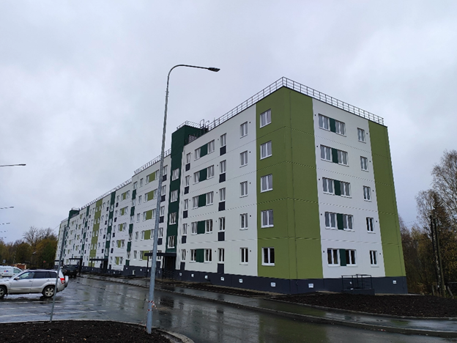
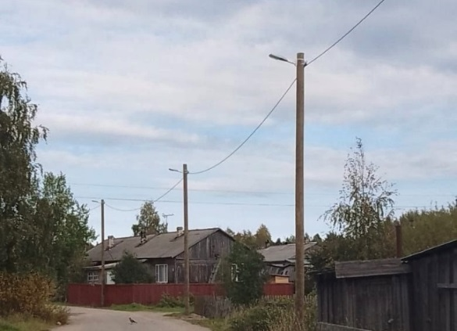
Расходы на жилищно-коммунальное хозяйство
тыс. руб.
Наименование расходов | Исполнение | Оценка | Запланировано в проекте бюджета
 | 2022 г. | 2023 г. | 2024 г. | % отклонения 2024 г. к 2023 г. | 2025 г. | 2026 г.
ЖИЛИЩНО-КОММУНАЛЬНОЕ ХОЗЯЙСТВО, всего | 1 178 659,03 | 646 339,00 | 40 211,26 | 6,22 | 9 082,70 | 7 951,50
Жилищное хозяйство (в т.ч. на переселение граждан из аварийного жилья, взносы в Фонд капремонта, ремонт жилья) | 1 112 267,02 | 574 576,00 | 3 050,00 | 0,53 | 900,00 | 850,00
Коммунальное хозяйство (в т.ч. ремонт водопроводных сетей) | 12 289,69 | 30 440,00 | 500,00 | 1,64 | 300,00 | 300,00
Благоустройство (в т.ч. благоустройство города и сельских территорий; ремонт уличного освещения и оплата за э/э; содержание мест захоронения) | 53 946,00 | 40 756,00 | 36 522,36 | 89,61 | 7 791,00 | 6 721,00
Другие вопросы в области жилищно-коммунального хозяйства (в т.ч. финансирование МУП «Суоярвское КУМИ»; МКУ «Службы по вопросам похоронного дела») | 156,32 | 567,00 | 138,90 | 24,50 | 91,70 | 80,50
Задачи:
Создание безопасных и благоприятных условий проживания граждан, нанимателей жилых помещений.
Снижение износа и продление срока службы помещений
Повышение уровня благоустройства территорий Суоярвского муниципального округа
Подготовка объектов жизнеобеспечения и жилищного фонда к функционированию в отопительные периоды
Улучшение предоставления потребителям услуг по теплоснабжению, водоснабжению и водоотведению
Устранение аварийных ситуаций на сетях теплоснабжения и
водоснабжения в нормативные сроки
Обеспечение граждан питьевой водой надлежащего качества и в количестве, соответствующем нормам водопотребления

Slide 24
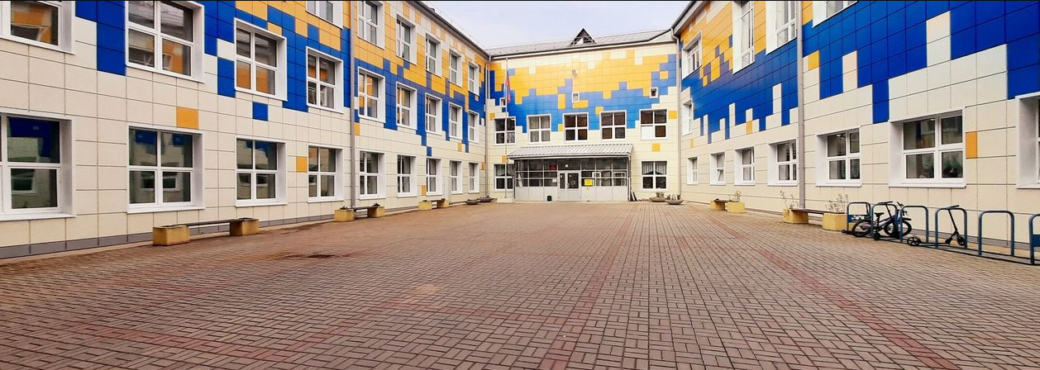
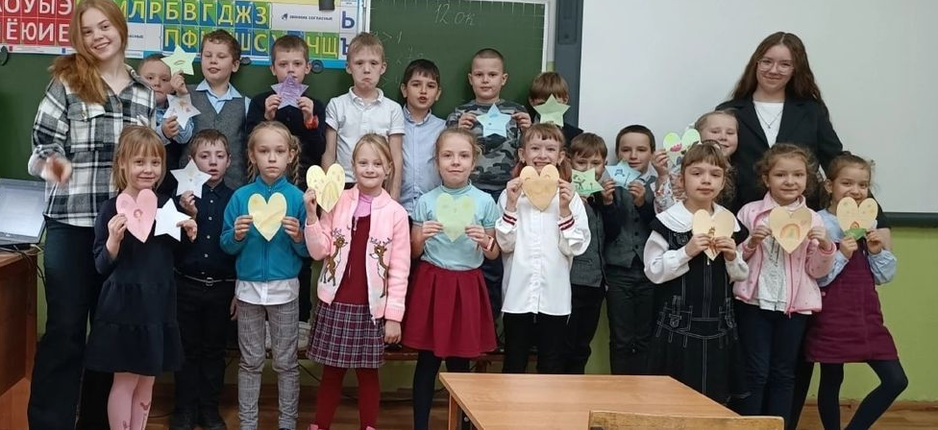
Расходы на образование
тыс. руб.
Наименование расходов | Исполнение | Оценка | Запланировано в проекте бюджета
 | 2022 г. | 2023 г. | 2024 г. | % отклонения 2024 г. к 2023 г. | 2025 г. | 2026 г.
ОБРАЗОВАНИЕ, всего | 643 730,35 | 563 683,00 | 503 631,43 | 89,35 | 359 931,99 | 308 942,93
Развитие дошкольного образования | 110 153,53 | 102 596,00 | 101 896,65 | 99,32 | 88 205,25 | 77 325,00
Развитие общего образования | 492 018,21 | 425 447,00 | 253 870,03 | 59,67 | 220 039,14 | 180 388,83
Развитие дополнительного образования | 23 349,41 | 19 450,00 | 131 250,22 | 674,81 | 37 753,00 | 38 460,71
Молодежная политика и оздоровление детей | 1 894,42 | 2 025,00 | 1 636,00 | 80,79 | 660,00 | 550,00
Другие вопросы в области образования (в т.ч. содержание ЦБ и подпрограммы комплексная безопасность и энергоэффективность) | 16 314,77 | 14 165,00 | 14 978,53 | 105,74 | 13 274,60 | 12 218,40
Задачи:
Повысить качество и доступность общего и дополнительного образования детей
Обеспечить функционирование системы персонифицированного финансирования, обеспечивающей свободу выбора образовательных программ, равенство доступа к дополнительному образованию за счет средств бюджетов бюджетной системы, легкость и оперативность смены осваиваемых образовательных программ
Создать оптимальные условия, обеспечивающие полноценные системы отдыха и оздоровления детей, трудоустройства несовершеннолетних в каникулярное время
Повысить уровень комплексной безопасности в муниципальных образовательных организациях округа
Создать эффективную систему энергосбережения и контроля потребления топливно-энергетических ресурсов в муниципальных образовательных организациях округа
Предоставлять меры социальной поддержки отдельным категориям детей и граждан округа

Slide 25
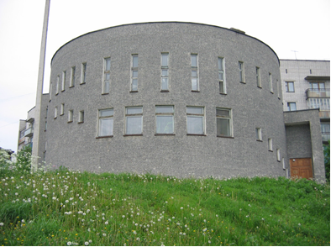
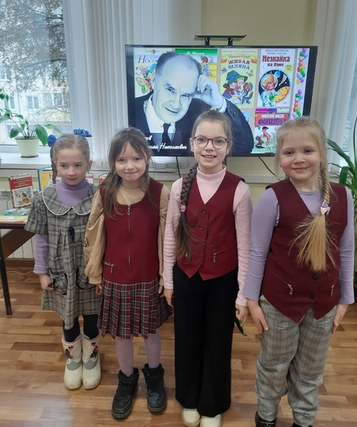
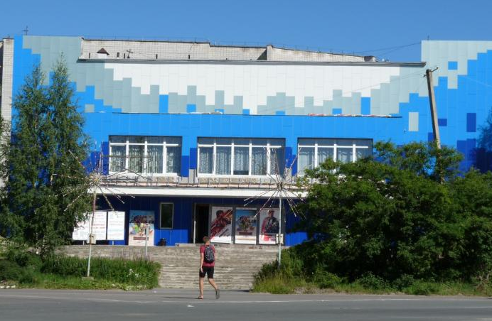
Расходы на культуру
тыс. руб.
Наименование расходов | Исполнение | Оценка | Запланировано в проекте бюджета
 | 2022 г. | 2023 г. | 2024 г. | % отклонения 2024 г. к 2023 г. | 2025 г. | 2026 г.
РАЗВИТИЕ КУЛЬТУРЫ | 38 611,06 | 36 578,00 | 46 892,84 | 128,20 | 29 639,20 | 31 446,60
Задачи:
Обеспечение информационных, общекультурных потребностей и запросов граждан
Создание благоприятных условий для устойчивого развития сферы культуры, укрепление и развитие ее муниципального потенциала
Обеспечение сохранности исторических объектов, увековечивание памяти погибших воинов

Slide 26
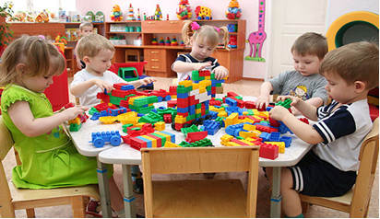

Расходы на социальную политику
тыс. руб.
Наименование расходов | Исполнение | Оценка | Запланировано в проекте бюджета
 | 2022 г. | 2023 г. | 2024 г. | % отклонения 2024 г. к 2023 г. | 2025 г. | 2026 г.
СОЦИАЛЬНАЯ ПОЛИТИКА, всего | 23 440,53 | 28 282,00 | 25 629,47 | 90,62 | 14 463,00 | 14 421,00
Пенсионное обслуживание | 6 147,71 | 6 400,00 | 6 400,00 | 100,00 | 5 000,00 | 6 000,00
Социальное обеспечение населения (в т.ч. питание школьников из малоимущих семей, жилье молодым семьям) | 5 260,83 | 10 670,00 | 6 473,67 | 60,67 | 1 130,00 | 1 130,00
Охрана семьи и детства (в т.ч. компенсация части родительской платы, обеспечение жилыми помещениями детей-сирот и детей, оставшихся без попечения родителей) | 10 601,29 | 9 934,00 | 11 453,91 | 115,30 | 7 262,65 | 6 494,85
Другие вопросы в области соцполитики (в т.ч. организация опеки и попечительства) | 1 430,70 | 1 278,00 | 1 301,89 | 101,87 | 1 070,35 | 796,15

Slide 27
Спасибо за внимание!

